Slide 1
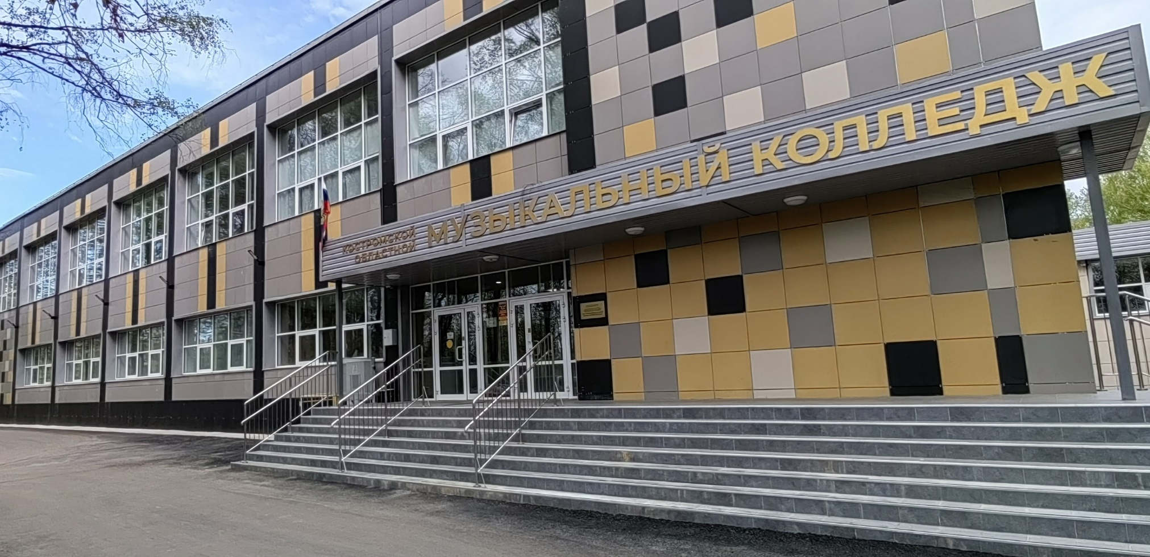
ОГБ ПОУ
«Костромской областной музыкальный колледж»

Slide 2
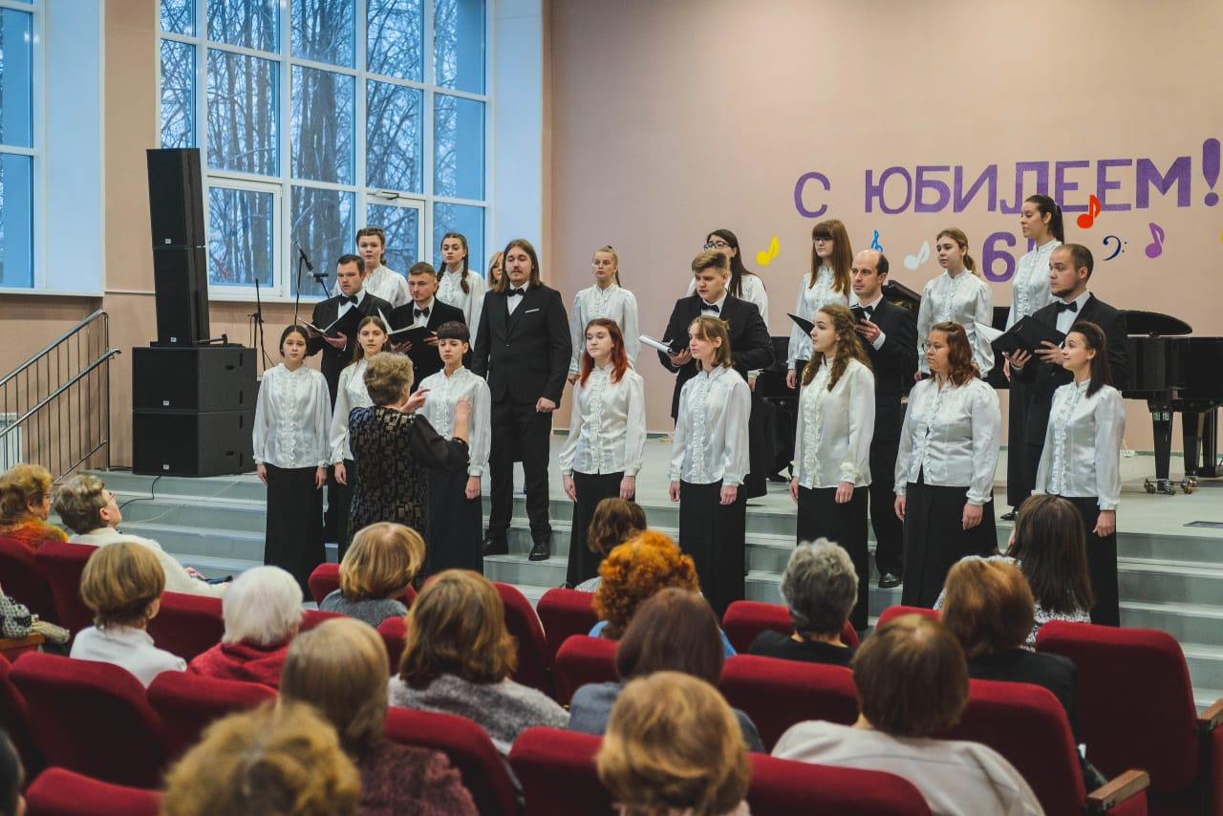
Наш адрес: город Кострома, микрорайон Юбилейный, дом 10

Slide 3
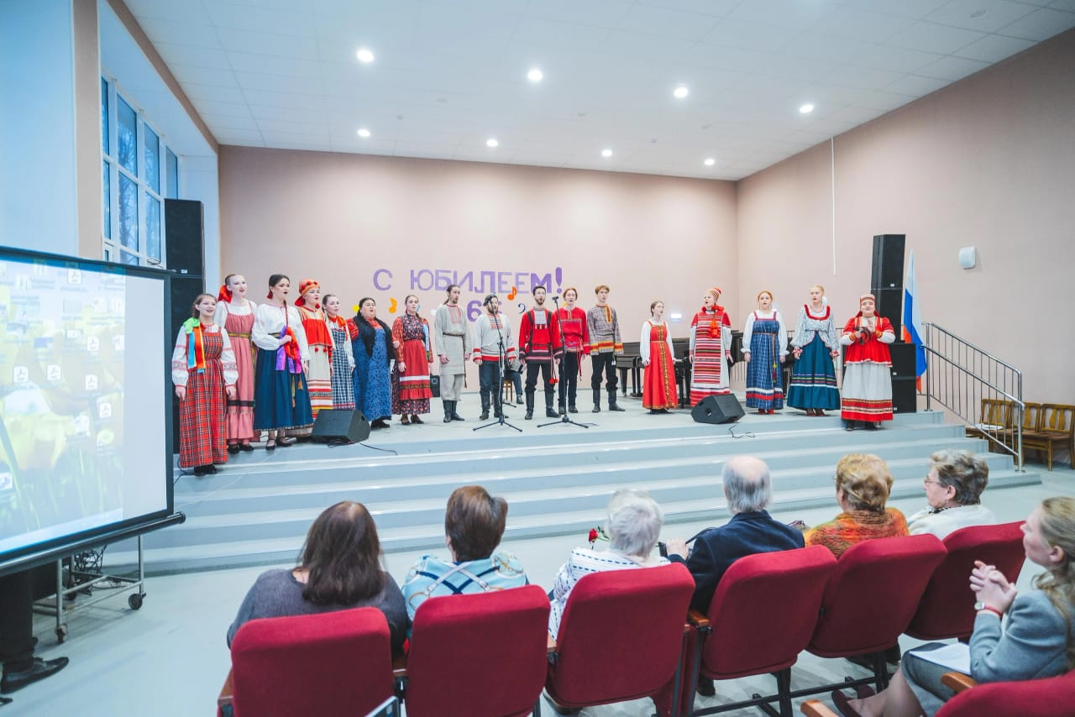
Подготовка специалистов по специальностям:
53.02.08 Музыкальное звукооператорское мастерство – ВПЕРВЫЕ В РЕГИОНЕ!
53.02.03 Инструментальное исполнительство (по видам инструментов)
Фортепиано
Оркестровые струнные инструменты
Оркестровые духовые и ударные инструменты
Инструменты народного оркестра
53.02.06 Хоровое дирижирование
53.02.05 Сольное и хоровое народное пение
53.02.07 Теория музыки
53.02.02 Музыкальное искусство эстрады (по видам)
Инструменты эстрадного оркестра
Эстрадное пение

Slide 4
Приглашаются выпускники школ и взрослые, не имеющие среднего профессионального образования
Срок обучения – 3 года 10 месяцев, независимо от базового образования
Форма обучения – дневная (очная)
Телефоны для справок: +7 (4942) 41-58-87, 8 960 7497077

